Slide 1

Paola Palacios
Damaris Montenegro
María Fernanda Román

Slide 2

1.- Control de los inputs informativos.

Slide 3


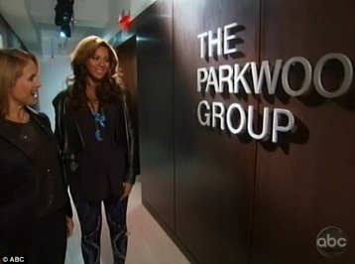
(Beyoncé Giselle Knowles; Houston, 1981)
Cantante de rhythm and blues, pop y soul estadounidense.
Integrante de Destiny’s Child, el grupo femenino de R&B más famoso de la historia, con más de 33 millones de discos vendidos en todo el mundo, su carisma, su belleza y su talento la han convertido en una de las divas musicales del momento.
En 1997 logró fichar por Columbia Records. “Mi padre se convirtió en nuestro manager cuando teníamos once y doce años, y siempre nos buscaba actuaciones.
Actual Presidenta y CEO de Parkwood Entertainment:
“Reunió un equipo y construyó un sistema de apoyo que pudiera ejecutar sus decisiones”:
    Administrativo.
    Producción.
    Digital.
    Marketing.
    Publicidad
  Sony Music Columbia Records acuerdan compartir equitativamente todos los costos.
  Y Ahí se tiene la primera incógnita: como logramos que el álbum llegue a nivel mundial.

Slide 4
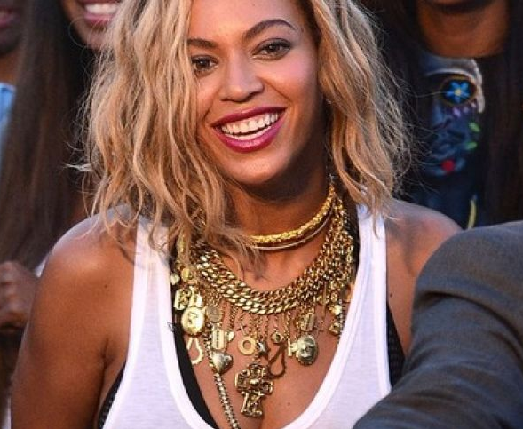
  Los consumidores tienden a la tendencia del zapping.
  Las experiencias son fugaces, debido a la inmediatez.
  El álbum solo sería lanzando por digital, vía iTunes ya que las ventas físicas representaban solamente un 15% de las ventas totales.
  La distribución en línea facilitó la disociación de la música lo cual había dañado las ventas de albúmenes físicos.
  Revisaron los posibles canales de distribución y venta, tomando en cuenta fortalezas y debilidades de cada uno.
  Álbum visual, con un video para cada canción.
  No se podía filtrar nada de información.
  No promoción anterior al lanzamiento digital.
  El desarrollo del álbum duró un año y medio ya que ella estaba
  en maternidad.

Slide 5

2.- Construcción

Slide 6
Insights Personales:
Cantante de rhythm and blues, pop y soul estadounidense.
Integrante de Destiny’s Child, el grupo femenino de R&B más famoso de la historia, con más de 33 millones de discos vendidos en todo el mundo.
En 1997 logró fichar por Columbia Records.
Desde 2008, es Presidenta y CEO de Parkwood Entertainment.
Visión clara de la compañía y su producción (música).
Insights Comerciales:
Los consumidores tienden a la tendencia del zapping.
Las experiencias son fugaces, debido a la inmediatez.
Filtración de información previo a anteriores lanzamientos de álbum.
El mercado actual se desarrolla en plataformas digitales.

Slide 7

3.- Contextualización

Slide 8
VISIÓN:
“Lograr que la grabación llegue al mayor número de aficionados a nivel mundial y la forma de hacer participar a nuestros socios de los medios de comunicación y de retail de todo el mundo”.
MISIÓN:
“Se trata de permitir a las mujeres ser lo que son y sentirse empoderadas por lo que son. Esa es la verdadera esencia. Puede ser diferente y poderosa. Puedes ser sexual y sin compromiso. Puede ser femenina y fuerte. Todos esos valores yuxtapuestos pueden coexistir en una sola persona, en una sola mujer”. Beyoncé Knowles.
OBJETIVO:
Lanzar un álbum visual que tenga un video para cada canción y que no se filtre antes, sin ningún tipo de promoción anterior.
PROCESO CREATIVO:
https://www.youtube.com/watch?v=IcN6Ke2V-rQ
https://www.youtube.com/watch?v=cIv1z6n3Xxo
https://www.youtube.com/watch?v=UPmX4ASAcaE
https://www.youtube.com/watch?v=1b1loWJfxaA
https://www.youtube.com/watch?v=LFXJGr7sYDk

Slide 9
BEYONCÉ
Público global
Retails
Plataformas e-commerce
Medios de comunicación
Artistas hip hop
LOS JUGADORES

Slide 10

4.- Establecimiento de preferencias entre alternativas

Slide 11
Acciones:
  1. Análisis de riesgos/crisis:
    Problemas técnicos.
    Consecuencias de no realizar una campaña de publicidad.
    Preocupación de minoristas por alianza con iTunes.
    Expansión de ventas global.
2. Seleccionar al mejor aliado posible:
  iTunes:
  Debido a su cultura corporativa de Apple que es un autentico secreto lo cual cumple con la meta de que sea totalmente digital. (40% de participación de mercado).
  Retailers:
  Walmart 10%, Amazon 9%, Target 5%.
  3. Comunicación de Marketing Integrada:
  Cantidad y calidad de información y contenido: backstage de tomas.
  Una sola misión (mensaje) en varios puntos de contactos que usa la audiencia: Social, Digital, OOH, Print, PR.
  Valor agregado: Diferenciar el proceso creativo, mostrarlo a través de medios como documentales, la intimidad del trabajo en conjunto para mostrar el producto final.

Slide 12

5.- Dirección de futuro

Slide 13









ESTRATEGIA A EJECUTAR

